Slide 1







Slide 2

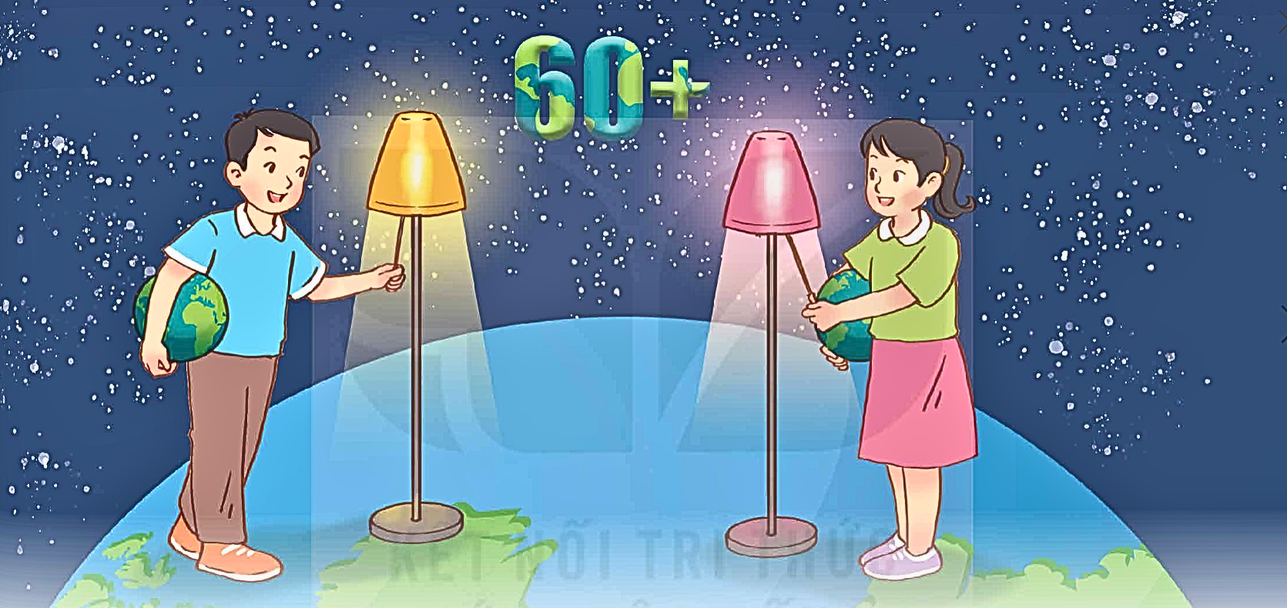
Bức tranh thể hiện các bạn nhỏ đang chung tay bảo vệ trái đất, thực hiện việc tắt điện ủng hộ sự kiện giờ trái đất.
Quan sát và cho biết bức tranh dưới đây thể hiện điều gì.

Slide 3


Slide 4

Bài được chia làm 3 đoạn.

Slide 5

Đoạn 1
Từ đầu đến …giờ địa phương.
Đoạn 2
Tiếp theo đến....năm 2009
Đoạn 3
Đoạn còn lại.

Slide 6

khởi xướng
Xít-ni
Ô-xtrây-li-a
giảm thiểu
các-bô-nic

Slide 7

Quỹ Quốc tế Bảo tồn Thiên nhiên
tổ chức phi chính phủ lớn nhất thế giới về bảo tồn thiên nhiên.

Slide 8
Các-bô-nic
chất khí dễ hoá lỏng, không màu, có thể gây ngạt thở ở nồng độ cao.

Slide 9
Chứng tích
vết tích hoặc hiện vật còn lưu lại làm chứng cho một sự việc đã qua.

Slide 10

Giờ Trái Đất là một sự kiện được Quỹ Quốc tế Bảo tồn Thiên nhiên tổ chức hằng năm nhằm nâng cao nhận thức về biến đổi khí hậu và khuyến khích mọi người hành động để bảo vệ Trái Đất. Sự kiện này được tổ chức vào thứ Bảy cuối cùng của tháng Ba, khi các thành phố và thị trấn trên toàn cầu tắt đèn trong một giờ, từ 20 giờ 30 phút đến 21 giờ 30 phút giờ địa phương.
Sự kiện Giờ Trái Đất được khởi xướng lần đầu tiên tại Xít-ni, Ô-xtrây-li-a vào năm 2007. Nhờ các phương tiện truyền thông và sự kêu gọi của các tổ chức quốc tế, sự kiện đã thu hút sự quan tâm của thế giới những năm sau đó. Năm 2022, sự kiện đã ghi nhận sự tham gia của hơn 190 quốc gia và vùng lãnh thổ. Việt Nam chính thức tham gia hưởng ứng Giờ Trái Đất từ năm 2009.
Sự kiện Giờ Trái Đất đã khẳng định mỗi hành động nhỏ của từng cá nhân khi được nhân lên trên diện rộng sẽ lan toả và có thể làm cho môi trường sống tốt hơn. Hành động tắt các thiết bị diện không cần thiết trong 60 phút góp phần không nhỏ vào việc tiết kiệm điện năng, giúp giảm thiểu khí các-bô-nic và chống biến đổi khí hậu.
(Nguyễn Liêm)

Slide 11


Slide 12
Sự kiện Giờ Trái Đất được Quỹ Quốc tế Bảo tồn
Thiên nhiên tổ chức hằng năm nhằm mục đích gì?
Giờ Trái Đất là một sự kiện được Quỹ Quốc tế Bảo tồn Thiên nhiên tổ chức hằng năm nhằm nâng cao nhận thức về biến đổi khí hậu và khuyến khích mọi người hành động để bảo vệ Trái Đất.

Slide 13
2. Sự kiện Giờ Trái Đất được tổ chức như thế nào?
Sự kiện Giờ Trái Đất được tổ chức vào thứ Bảy cuối cùng của tháng Ba, khi các thành phố và thị trấn trên toàn cầu tắt đèn trong một giờ, từ 20 giờ 30 phút đến 21 giờ 30 phút giờ địa phương.

Slide 14

3. Những chi tiết nào cho thấy sự kiện Giờ Trái Đất
đã thu hút được sự quan tâm của thế giới.
-Năm 2022, sự kiện đã ghi nhận sự tham gia của hơn 190 quốc gia và vùng lãnh thổ.
-Việt Nam chính thức tham gia hưởng ứng Giờ Trái Đất từ năm 2009.

Slide 15
4. Sự kiện Giờ Trái Đất đã mang lại lợi ích gì cho môi trường sống của chúng ta?
Sự kiện Giờ Trái Đất đã mang lại lợi ích cho môi trường sống của chúng ta:
- Khẳng định mỗi hành động nhỏ của từng cá nhân khi được nhân lên trên diện rộng sẽ lan toả và có thể làm cho môi trường sống tốt hơn.
- Hành động tắt các thiết bị điện không cần thiết trong 60 phút góp phần không nhỏ vào việc tiết kiệm điện năng, giúp giảm thiểu khí các-bô-nic và chống biến đổi khí hậu.

Slide 16
5.Hãy chia sẻ những việc em có thể làm để bảo vệ Trái Đất.
-Tắt các thiết bị điện khi không sử dụng để tiết kiệm năng lượng.
-Sử dụng sản phẩm tái chế và hạn chế sử dụng đồ nhựa dùng một lần.
-Trồng cây xanh và tham gia các hoạt động bảo vệ môi trường.
-Tiết kiệm nước và sử dụng năng lượng tái tạo.
-Tuyên truyền, nâng cao nhận thức về bảo vệ môi trường cho bạn bè và người thân.

Slide 17

TIÊU CHÍ ĐỌC
1. Đọc đúng, to, rõ
2. Ngắt nghỉ đúng chỗ

Slide 18
Giờ Trái Đất là một sự kiện được Quỹ Quốc tế Bảo tồn Thiên nhiên tổ chức hằng năm nhằm nâng cao nhận thức về biến đổi khí hậu và khuyến khích mọi người hành động để bảo vệ Trái Đất. Sự kiện này được tổ chức vào thứ Bảy cuối cùng của tháng Ba, khi các thành phố và thị trấn trên toàn cầu tắt đèn trong một giờ, từ 20 giờ 30 phút đến 21 giờ 30 phút giờ địa phương.
Sự kiện Giờ Trái Đất được khởi xướng lần đầu tiên tại Xít-ni, Ô-xtrây-li-a vào năm 2007. Nhờ các phương tiện truyền thông và sự kêu gọi của các tổ chức quốc tế, sự kiện đã thu hút sự quan tâm của thế giới những năm sau đó. Năm 2022, sự kiện đã ghi nhận sự tham gia của hơn 190 quốc gia và vùng lãnh thổ. Việt Nam chính thức tham gia hưởng ứng Giờ Trái Đất từ năm 2009.
Sự kiện Giờ Trái Đất đã khẳng định mỗi hành động nhỏ của từng cá nhân khi được nhân lên trên diện rộng sẽ lan toả và có thể làm cho môi trường sống tốt hơn. Hành động tắt các thiết bị diện không cần thiết trong 60 phút góp phần không nhỏ vào việc tiết kiệm điện năng, giúp giảm thiểu khí các-bô-nic và chống biến đổi khí hậu.
(Nguyễn Liêm)

Slide 19

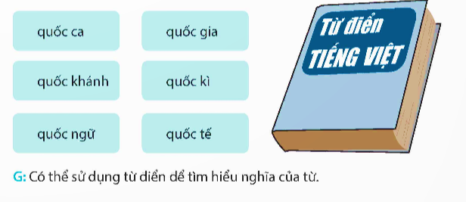

1. Nêu nghĩa của mỗi từ dưới đây:
quốc ca
quốc gia
quốc khánh
quốc kì
quốc ngữ
quốc tế
Sử dụng từ điển để tìm hiểu nghĩa của từ

Slide 20

1. Nêu nghĩa của mỗi từ dưới đây:
quốc ca
bài hát chính thức của một nước,
dùng trong các nghi lễ.
quốc gia
một vùng đất rộng lớn, có dân cư sinh sống, có ranh giới rõ ràng, có chính phủ để điều hành và có luật lệ riêng. Mỗi quốc gia thường có quốc kỳ (lá cờ), quốc ca, và ngôn ngữ riêng.

Slide 21
1. Nêu nghĩa của mỗi từ dưới đây:
ngày lễ lớn và quan trọng nhất của một quốc gia. Đó là ngày kỷ niệm sự ra đời của đất nước hoặc một sự kiện đặc biệt gắn liền với độc lập, tự do của quốc gia đó.
quốc khánh
quốc kì
lá cờ tượng trưng cho một nước.

Slide 22
1. Nêu nghĩa của mỗi từ dưới đây:
quốc ngữ
là loại chữ thống nhất trong cả một một quốc gia, được nhân dân quốc gia đó sử dụng.
quốc tế
các nước trên thế giới trong quan hệ với nhau.

Slide 23

2. Chọn từ ở bài tập 1 thay cho bông hoa
trong đoạn văn dưới đây:
(1) Việt Nam là một thành viên của Liên hợp quốc. (2) Ngày 2 tháng 9 là ngày của Việt Nam. (3) của Việt Nam là lá cờ đỏ sao vàng năm cánh và của Việt Nam là bài hát Tiến quân ca.
(Ngọc Phương)

Slide 24


Nhóm đôi ( Thời gian : 2 phút)

Slide 25
2. Chọn từ ở bài tập 1 thay cho bông hoa
trong đoạn văn dưới đây:
(1) Việt Nam là một quốc gia thành viên của Liên hợp quốc. (2) Ngày 2 tháng 9 là ngày quốc khánh của Việt Nam. (3) Quốc kì của Việt Nam là lá cờ đỏ sao vàng năm cánh và quốc ca của Việt Nam là bài hát Tiến quân ca.

